Slide 1
Клеверенс Положение на рынке
Позиционирование компании на рынке, доля, источники дохода, аналитика

Slide 2
О компании
Клеверенс основана в 2004 году и в настоящий момент является одним из лидеров рынка автоматической идентификации и мобильного сбора данных (AUTO-ID, MDC и RFID)

Slide 3
Позиционирование компании
Поставщик программного обеспечения собственной разработки

Slide 4
Наша команда

Slide 5
Показатели 2014-2016

Slide 6
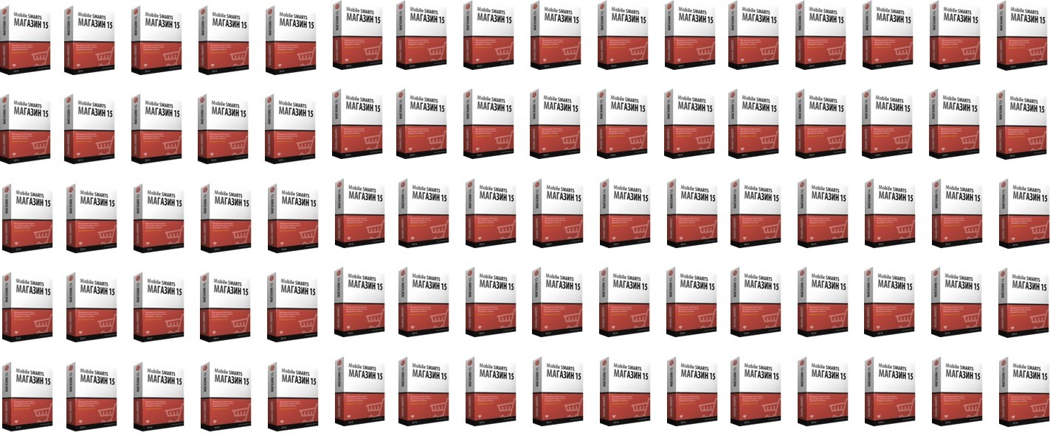
Показатели за 2014-2016
18597
лицензий выдано

Slide 7
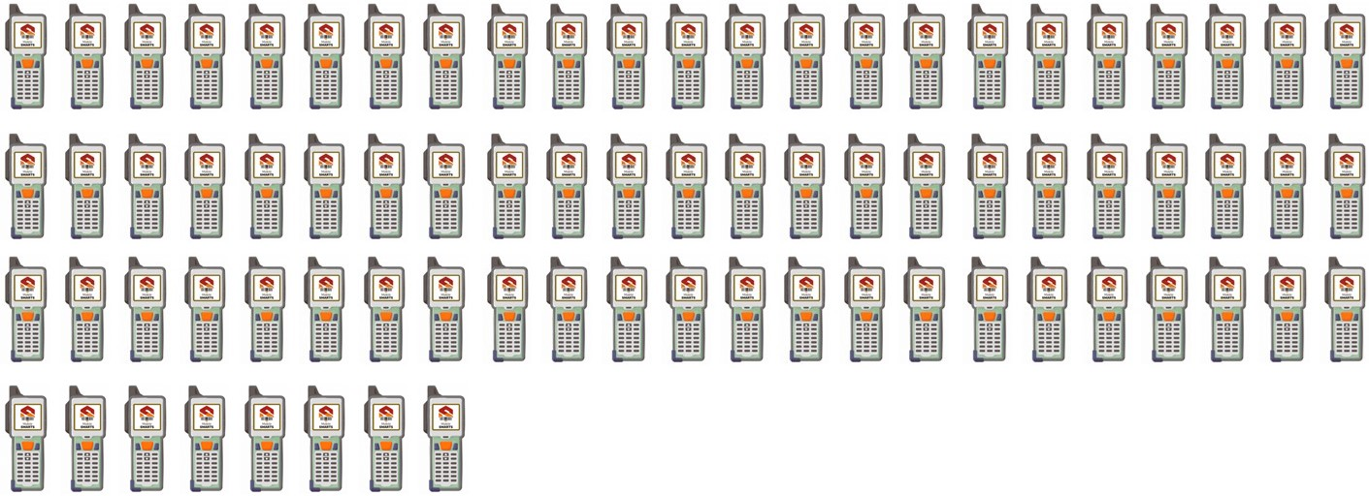
Показатели за 2014-2016
16375 шт.
терминалов сбора данных
с софтом Клеверенс

Slide 8
Цифры роста, штук ТСД
* Прогноз на 2017 год

Slide 9
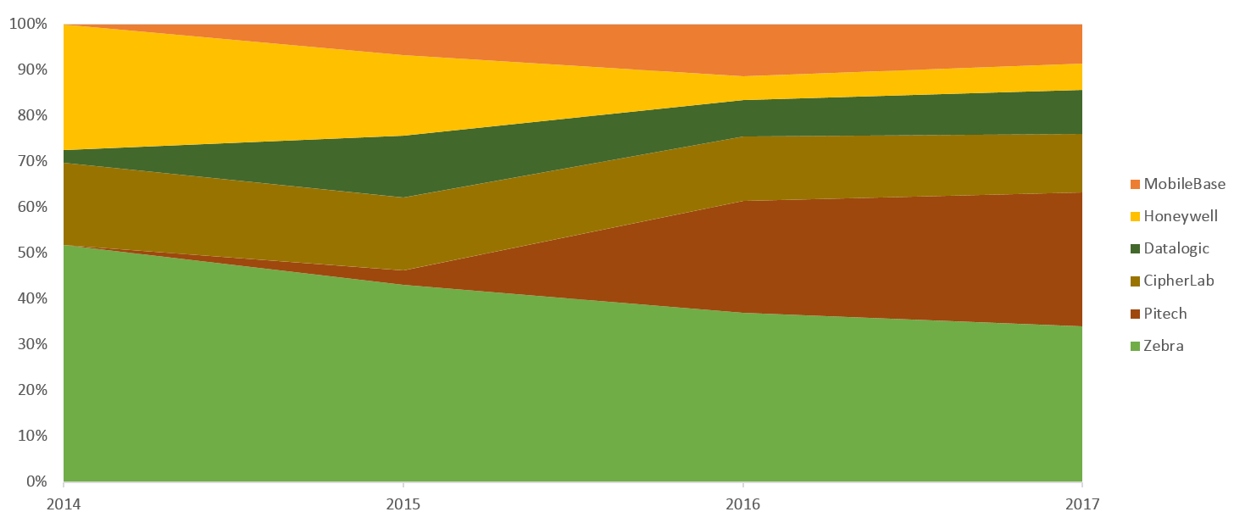
По производителям

Slide 10
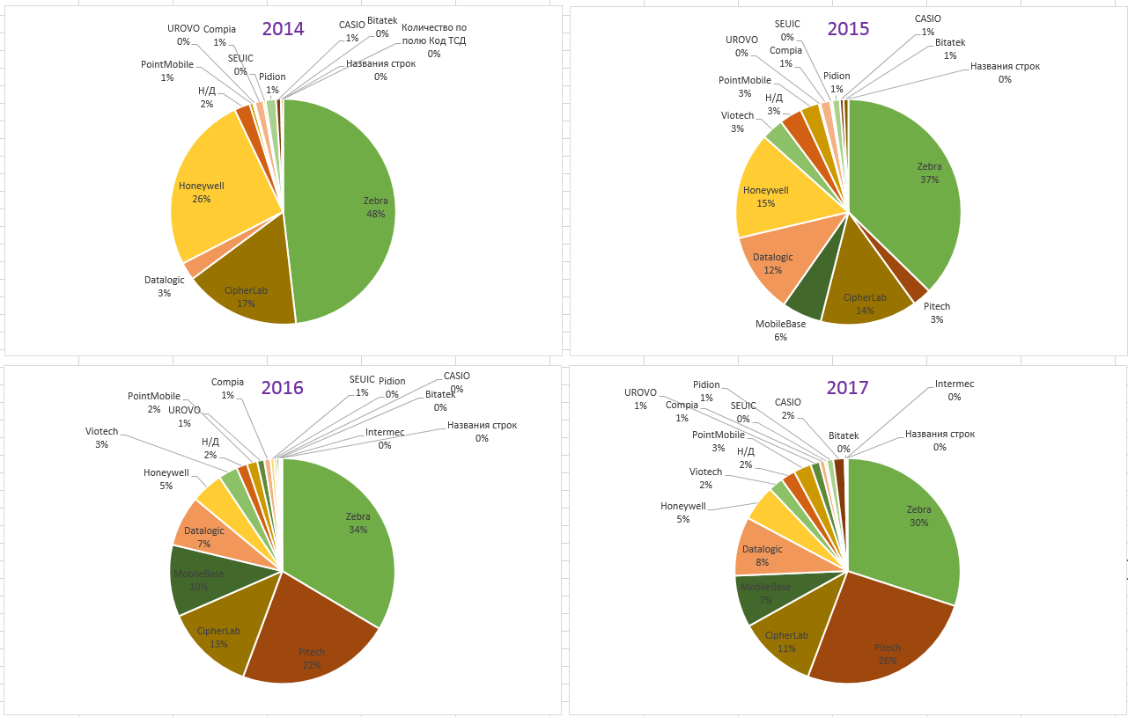

Slide 11
Рыночная доля

Slide 12
Доля в отношении всех ТСД
10,8%
* Данные за 2016 год

Slide 13
Доля на рынке готового софта, шт.
55%
* Данные за 2016 год

Slide 14
Доля на рынке готового софта, руб.
83%
* Данные за 2016 год

Slide 15
Источники дохода
Откуда дровишки

Slide 16
Источники маржи, вид деятельности
* Данные за 2016 год

Slide 17
Источники выручки, канал
* Данные за 2016 год

